Slide 1
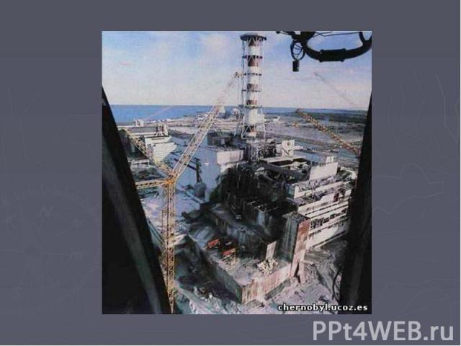
26 апреля 2015 года мир отметит очередную печальную годовщину Чернобыльской трагедии. Именно в тот день в 1986 году в Чернобыле, что в 110 километрах от Киева (Украина), на атомной электростанции им. В.И.Ленина произошел взрыв

Slide 2
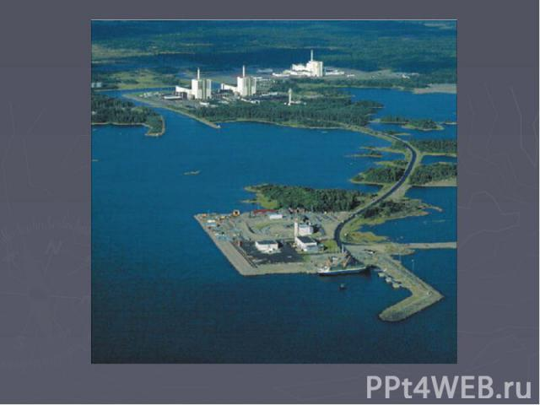
На момент аварии Чернобыльская АЭС была самой мощной в Советском союзе

Slide 3
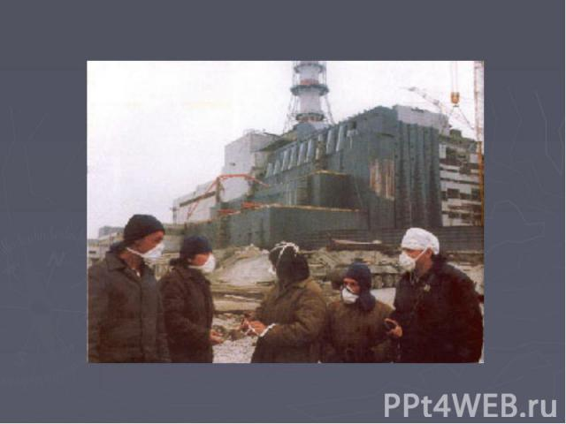
В ликвидации последствий аварии принимали участие тысячи людей из всех республик бывшего СССР. Основная часть работ была выполнена в 1986—1987 годах, в них приняли участие примерно 240 тысяч человек.

Slide 4
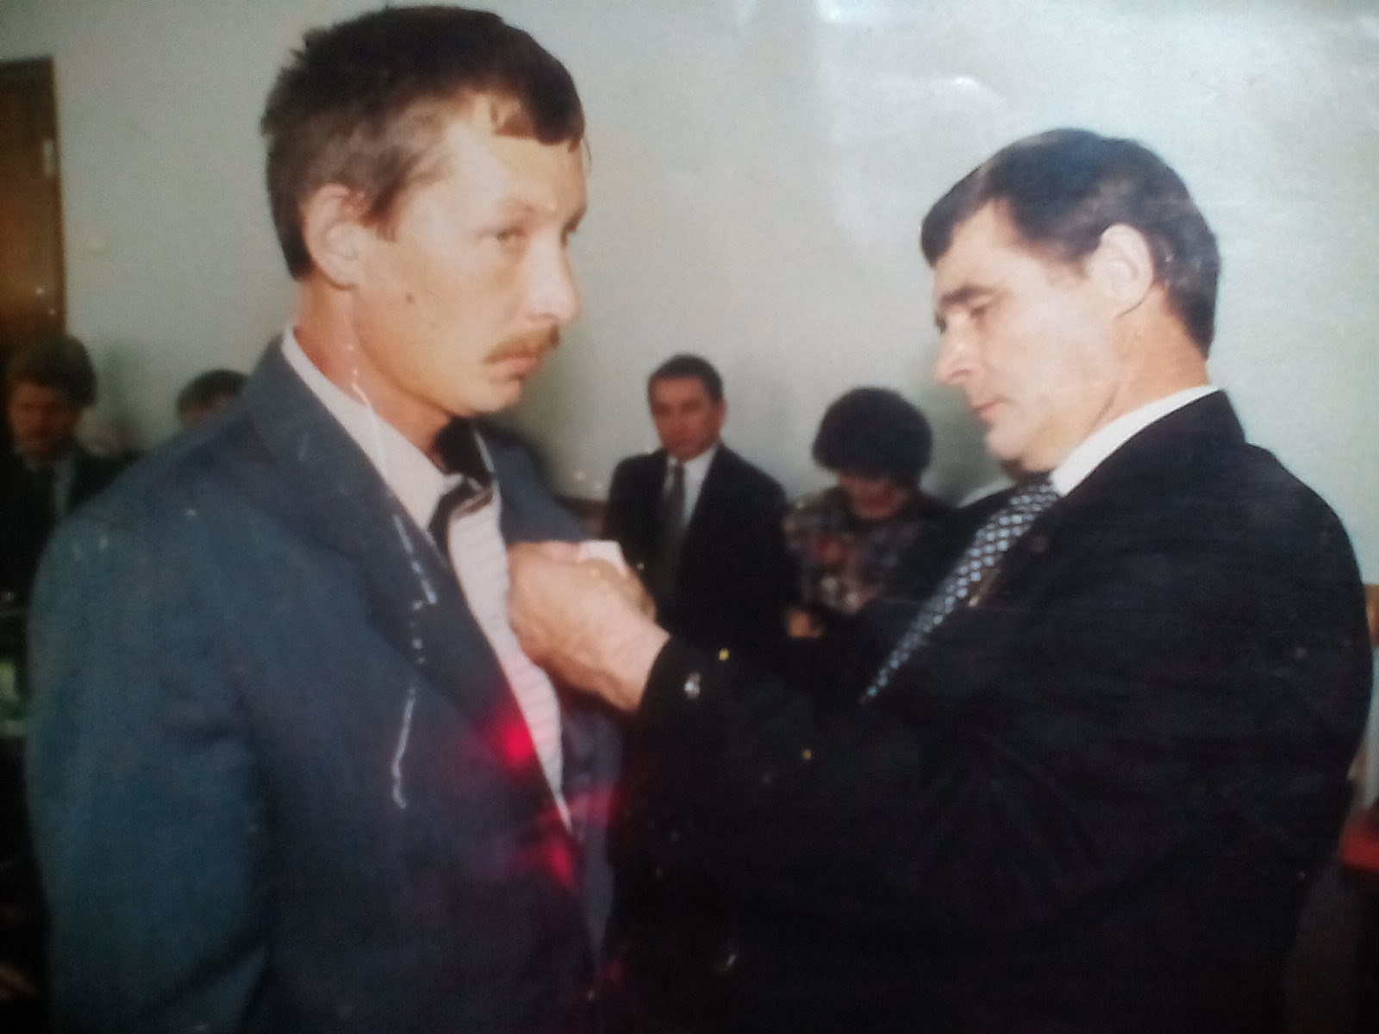
Более 1000 своих посланцев направила и Республика Марий Эл
Назаров Михаил Викентьевич родился и вырос в д.Панькино
29.04-5.06.86
Вручение награды.

Slide 5
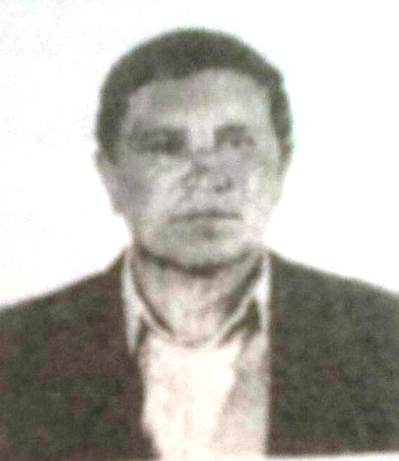
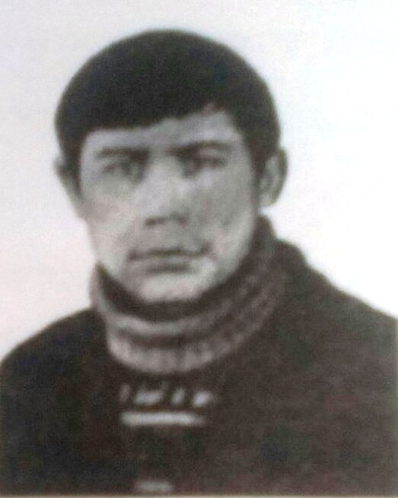
Уастники ликвидации аварии из нашего района
Фирсов Владимир Ильич
Д. Аксаево
Лукьянов Виталий Владимирович
Д. Берёзово-Шимбатрово

Slide 6
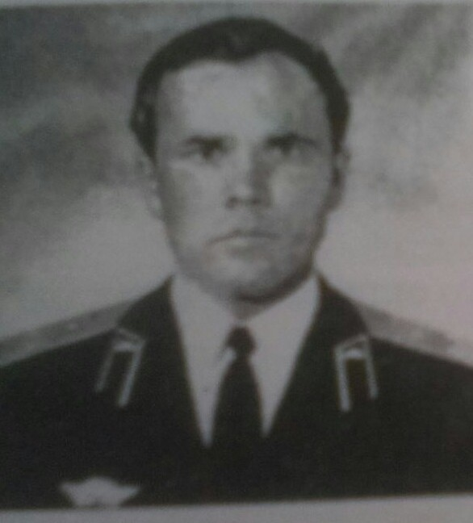
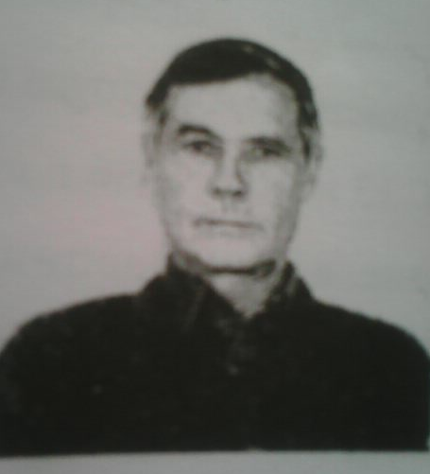
Корнилов Рюрик Арсентьевич
Д. Сиухино
Конушин Валерий Александрович
С.Троицкий Посад

Slide 7
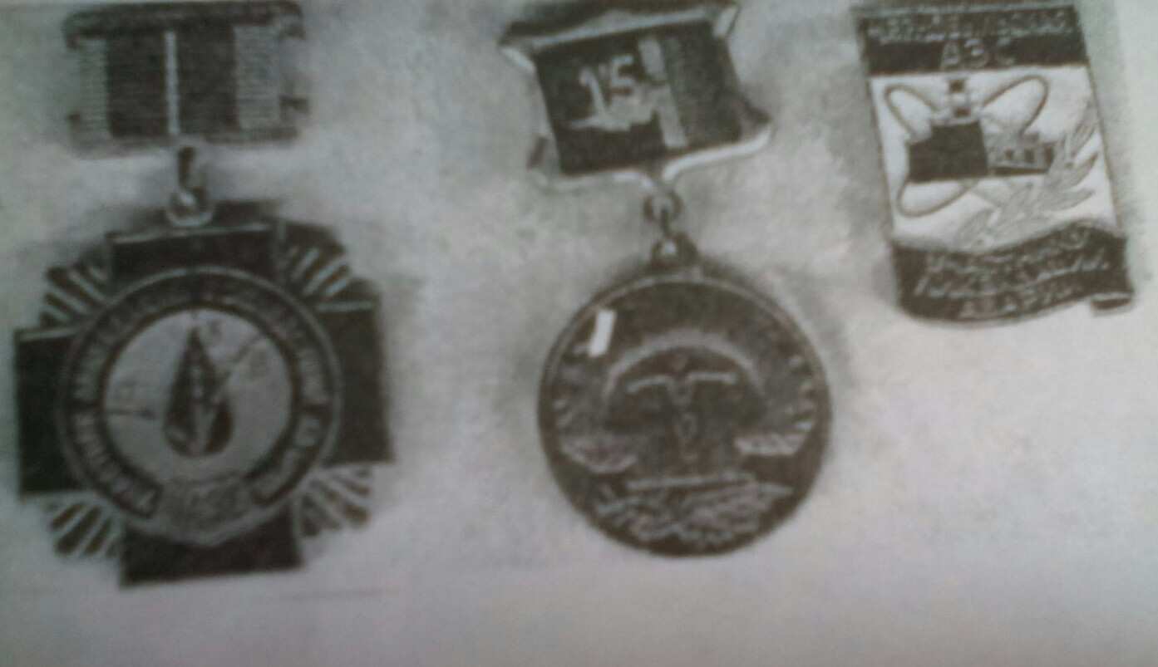
Награды, врученные участникам ликвидации последствии аварии

Slide 8
Наши земляки проявили мужество и героизм. Многие получили лучевую болезнь, стали инвалидами, многих с нами уже нет.
Мы благодарны людям, самоотверженно
выполнившим свой воинский долг,
вставшим на защиту от ядерной опасности.

